Slide 1


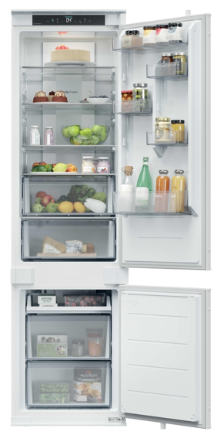

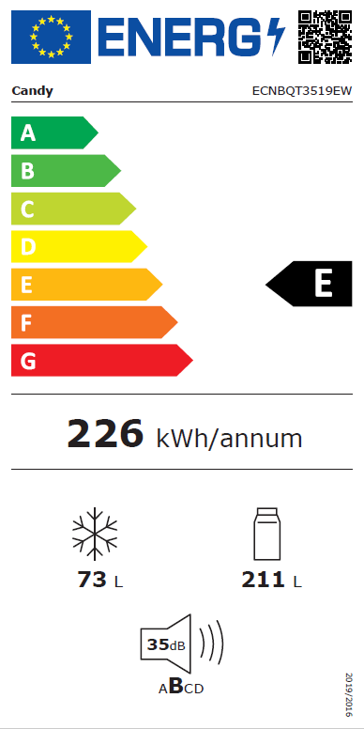






ECNBQT3519EW
Vestavná kombinovaná chladnička s mrazákem Fresco – šířka 54 cm
elektronické ovládání, en. třída E, TNF, 2x Crisper (1x s humidity zone), Super cooling/freezing, WIFI
Parametry odpovídají Nařízení v přenesené pravomoci: (EU) 2019/2016
Více informací o výrobku naleznete pod tímto QR kódem:
54 cm
Hlavní vlastnosti (Nařízení v přenesené pravomoci: (EU) 2019/2016)
Třída energetické účinnosti E
Celkový čistý objem (l) 284
Čistý objem chladničky/mrazáku (l) 211/73
Roční spotřeba energie (kWh/rok) 226
Mrazicí výkon (kg/24 hod) 6
Úroveň emisí hluku šířeného vzduchem (dB(A) re 1 pW) 35
Emisní třída hluku šířeného vzduchem B
Klimatická třída SN.N.ST.T
Hvězdičkové označení * * * *
Vlastnosti
WIFI+Bluetooth – konektivita – připojení k aplikaci hOn
Elektronické ovládání – dotykové ovládání, digitální LED displej
Technologie Total No Frost – beznámrazová technologie
Technologie Circle Fresh - udrží potraviny déle čerstvé, šťavnaté a chutné a díky bočnímu proudění vzduchu je zabráněno jejich vysychání
Super Cooling – rychlé chlazení
Super Freezing – rychlé mražení
Zvukový signál při nedovřených dveřích
Prázdninový režim
ECO režim
Chladnička
3 + 1 skleněné police
2 + 3 přihrádky ve dveřích chladničky
1x Univerzální box (Crisper) bez regulace vlhkosti vzduchu
1x Crisper s regulací vlhkosti Humidity zone
Mraznička
2 plastové zásuvky (transparentní) + 1 výsuvná police bez víka
Konstrukce
Invertorový kompresor
Osvětlení LED v chladničce (v horní části)
Reverzibilní dvířka – výměnné panty dveří
Dveře s náběhem – klouzavé (sliding) panty
Připojení k aplikaci hOn
193,5 cm
TNF technologie
Technologie Circle Fresh
Super Cooling
v lednici
Výměnný závěs dveří
LED
osvětlení
Logistická data
Kód 34901764
EAN 8059019107752
Barva Bílá
Rozměry výrobku V × Š × H (mm) 1935 × 540 × 550
Čistá váha výrobku (kg) 60
Rozměry balení V × Š × H (mm) 2050 × 584 × 613
Hmotnost s obalem (kg) 67

